Slide 1

ĐÁP CA
SAU CHÚA NHẬT XVI
THƯỜNG NIÊN

Slide 2


Slide 3
Lạy Cha trên trời/ Xin cho ơn đức tin mà Cha ban tặng chúng con/ trong Chúa Giêsu Kitô Con Cha/ và Anh của chúng con/ cùng ngọn lửa đức ái được thắp lên trong tâm hồn chúng con bởi Chúa Thánh Thần/

Slide 4
khơi dậy trong chúng con niềm hy vọng hồng phúc/ hướng về Nước Cha trị đến/ Xin ân sủng Cha biến đổi chúng con/ thành những người miệt mài vun trồng hạt giống Tin Mừng/

Slide 5
Ước gì những hạt giống ấy/ biến đổi từ bên trong nhân loại và toàn thể vũ trụ này/ trong khi vững lòng mong đợi trời mới đất mới/ lúc mà quyền lực Sự Dữ sẽ bị đánh bại/ và vinh quang Cha sẽ chiếu sáng muôn đời/

Slide 6
Xin cho ân sủng của Năm Thánh này/ khơi dậy trong chúng con/ là Những Người Lữ Hành Hy Vọng/ niềm khao khát kho tàng ở trên trời/ đồng thời cũng làm lan tỏa trên khắp thế giới/

Slide 7
niềm vui và sự bình an của Đấng Cứu Chuộc chúng con/ Xin tôn vinh và ngợi khen Cha là Thiên Chúa chúng con/ Cha đáng chúc tụng mãi muôn đời. Amen.

Slide 9
THỨ HAI
SAU CHÚA NHẬT XVI
THƯỜNG NIÊN

Slide 10


Slide 11
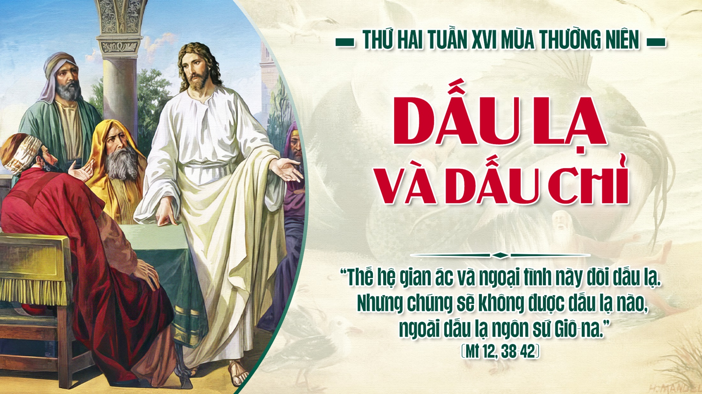

Slide 12

Bài đọc 1
Người Ai-cập sẽ biết rằng chính Ta là Đức Chúa, khi Ta được vẻ vang hiển hách vì đã đánh bại Pha-ra-ô.
Bài trích sách Xuất hành.

Slide 13

Nào ta hát mừng Chúa, Đấng cao cả huy hùng.
Đáp ca:

Slide 14
Alleluia-Alleluia:
Ngày hôm nay anh em chớ cứng lòng, nhưng hãy nghe tiếng Chúa.
Alleluia:

Slide 17

THỨ BA NGÀY 22/07
SAU CHÚA NHẬT XVI THƯỜNG NIÊN
THÁNH NỮ MA-RI-A MA-ĐA-LÊ-NA
lễ kính

Slide 18
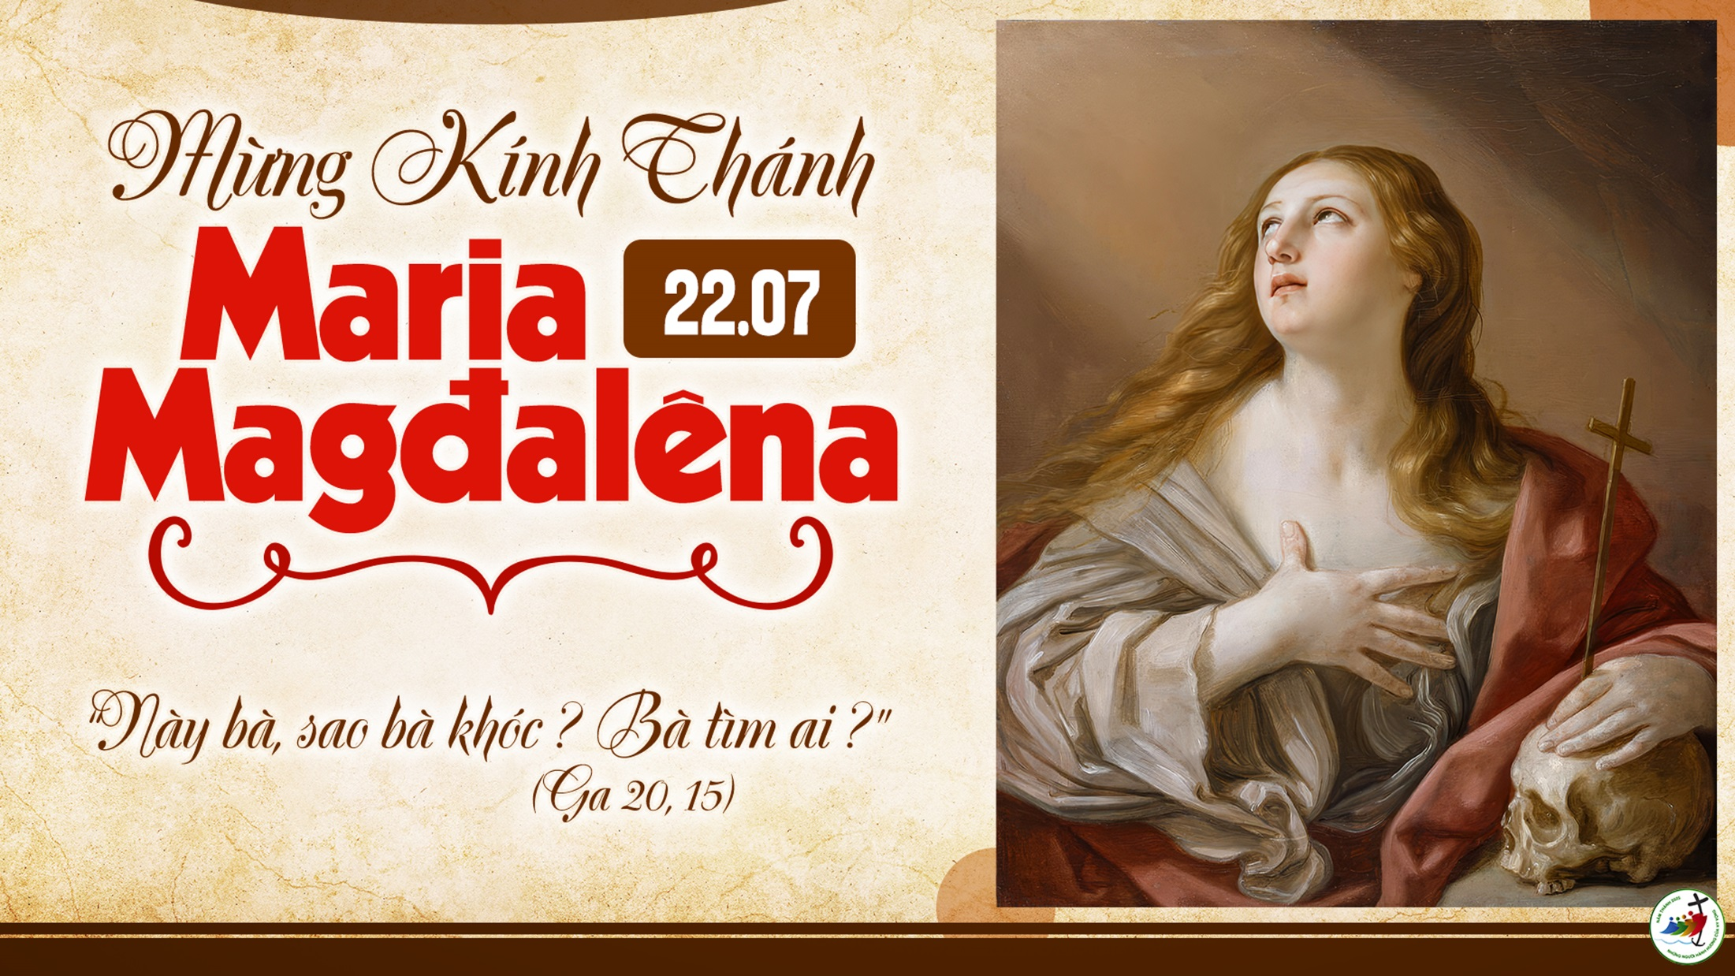

Slide 19
KINH VINH DANH

Slide 20
Chủ tế: Vinh danh Thiên Chúa trên các tầng trời.
A+B: Và bình an dưới thế cho người thiện tâm.

Slide 21
A: Chúng con ca ngợi Chúa.
B: Chúng con chúc tụng Chúa.
A: Chúng con thờ lạy Chúa.
B: Chúng con tôn vinh Chúa.

Slide 22
A: Chúng con cảm tạ Chúa vì vinh quang cao cả Chúa.
B: Lạy Chúa là Thiên Chúa, là Vua trên trời, là Chúa Cha toàn năng.

Slide 23
A: Lạy con một Thiên Chúa, Chúa Giêsu Kitô.
B: Lạy Chúa là Thiên Chúa, là Chiên Thiên Chúa là Con Đức Chúa Cha.

Slide 24
A: Chúa xóa tội trần gian, xin thương xót chúng con.
B: Chúa xóa tội trần gian, xin nhậm lời chúng con cầu khẩn.

Slide 25
A: Chúa ngự bên hữu Đức Chúa Cha, xin thương xót chúng con.
B: Vì lạy Chúa Giêsu Kitô, chỉ có Chúa là Đấng Thánh.

Slide 26
Chỉ có Chúa là Chúa, chỉ có Chúa là đấng tối cao.
A+B: Cùng Đức Chúa Thánh Thần trong vinh quang Đức Chúa Cha.
Amen.

Slide 28
Bài đọc 1
Tôi tìm người lòng tôi yêu dấu.
Bài trích sách Diễm ca.

Slide 29

Lạy Thiên Chúa, Ngài là Chúa con thờ,linh hồn con đã khao khát Chúa.
Đáp ca:

Slide 30
Alleluia-Alleluia:
Ma-ri-a hỡi, xin kể lại, trên đường đi đã thấy gì cô ? - Thấy mồ trống Đức Ki-tô phục sinh vinh hiển thiên thu khải hoàn.
Alleluia:

Slide 33
THỨ TƯ
SAU CHÚA NHẬT XVI
THƯỜNG NIÊN

Slide 34
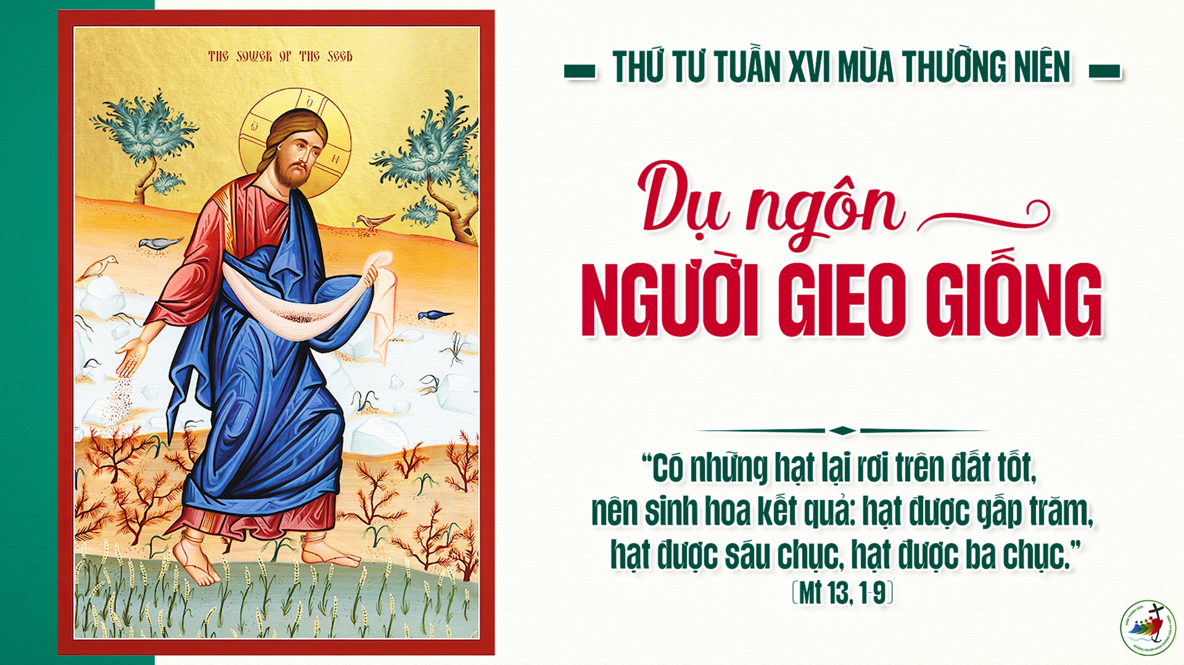

Slide 35
Bài đọc 1
Ta sẽ làm cho bánh từ trời mưa xuống cho các ngươi ăn.
Bài trích sách Xuất hành.

Slide 36
Chúa ban bánh bởi trời nuôi dưỡng họ.
Đáp ca:

Slide 37
Alleluia-Alleluia:
Hạt giống là lời Thiên Chúa, người gieo là Đức Ki-tô. Ai tuân giữ lời Người, sẽ muôn đời tồn tại.
Alleluia:

Slide 40
THỨ NĂM
SAU CHÚA NHẬT XVI
THƯỜNG NIÊN

Slide 41


Slide 42
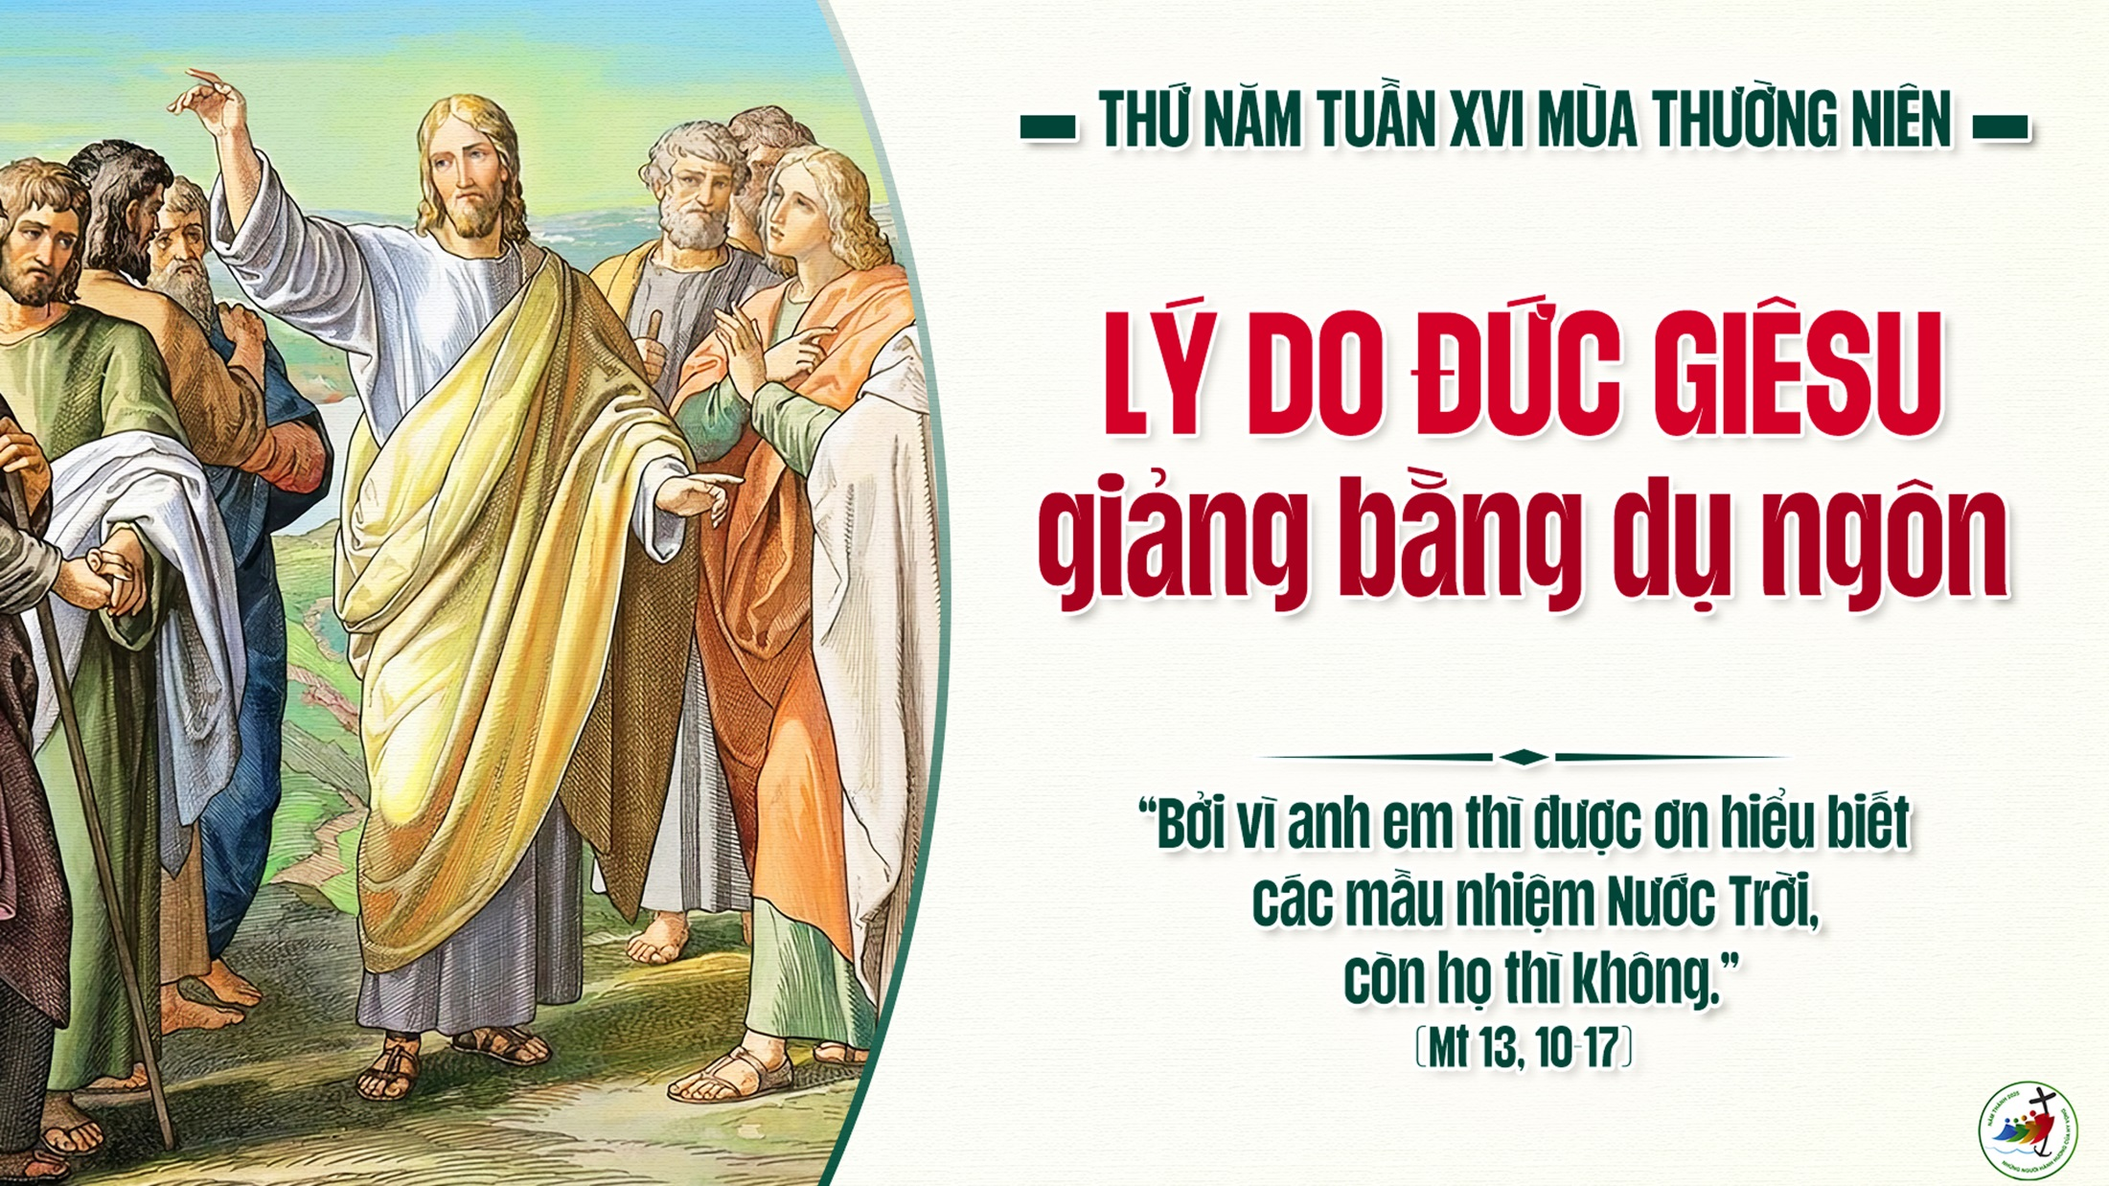

Slide 43
Bài đọc 1
Đức Chúa sẽ ngự xuống trên núi Xi-nai trước mắt toàn dân.
Bài trích sách Xuất hành.

Slide 44

Đáp ca:
Xin dâng lời khen ngợi suy tôn muôn đời.

Slide 45
Alleluia-Alleluia:
Lạy Cha là Chúa Tể trời đất, con xin ngợi khen Cha, vì cha đã mặc khải mầu nhiệm Nước Trời cho những người bé mọn.
Alleluia:

Slide 48

THỨ SÁU NGÀY 25-07
THÁNH GIA CÔ BÊ TÔNG ĐỒ
LỄ KÍNH

Slide 49
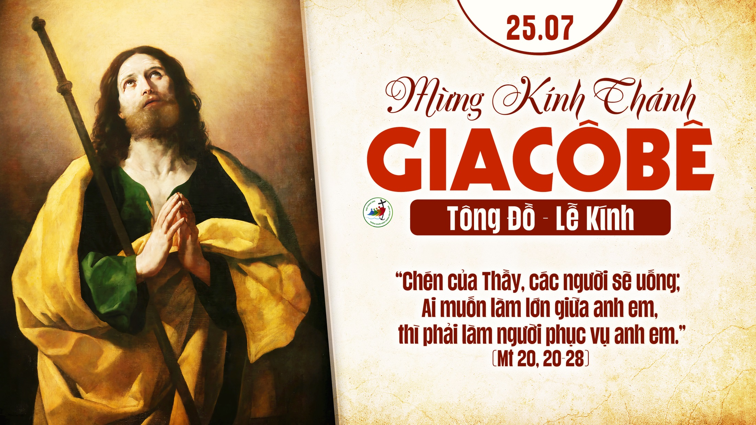

Slide 50
KINH VINH DANH

Slide 51
Chủ tế: Vinh danh Thiên Chúa trên các tầng trời.
A+B: Và bình an dưới thế cho người thiện tâm.

Slide 52
A: Chúng con ca ngợi Chúa.
B: Chúng con chúc tụng Chúa.
A: Chúng con thờ lạy Chúa.
B: Chúng con tôn vinh Chúa.

Slide 53
A: Chúng con cảm tạ Chúa vì vinh quang cao cả Chúa.
B: Lạy Chúa là Thiên Chúa, là Vua trên trời, là Chúa Cha toàn năng.

Slide 54
A: Lạy con một Thiên Chúa, Chúa Giêsu Kitô.
B: Lạy Chúa là Thiên Chúa, là Chiên Thiên Chúa là Con Đức Chúa Cha.

Slide 55
A: Chúa xóa tội trần gian, xin thương xót chúng con.
B: Chúa xóa tội trần gian, xin nhậm lời chúng con cầu khẩn.

Slide 56
A: Chúa ngự bên hữu Đức Chúa Cha, xin thương xót chúng con.
B: Vì lạy Chúa Giêsu Kitô, chỉ có Chúa là Đấng Thánh.

Slide 57
Chỉ có Chúa là Chúa, chỉ có Chúa là đấng tối cao.
A+B: Cùng Đức Chúa Thánh Thần trong vinh quang Đức Chúa Cha.
Amen.

Slide 59
Bài đọc 1
Chúng tôi luôn mang nơi thân mình cuộc thương khó của Đức Giê-su.
Bài trích thư thứ hai của thánh Phao-lô tông đồ gửi tín hữu Cô-rin-tô.

Slide 60
Đáp ca: Ai ngẹn ngào ra đi gieo giống, mùa gặt mai sau khắp khởi mừng.

Slide 61
Alleluia-alleluia: Chúa nói: Chính Thầy đã chọn anh em từ giữa thế gian, để anh em ra đi, sinh được hoa trái, và hoa trái của anh em tồn tại. Alleluia.

Slide 64
THỨ BẢY
SAU CHÚA NHẬT XVI
THƯỜNG NIÊN

Slide 65


Slide 66
Bài đọc 1
Đây là máu giao ước Đức Chúa đã lập với anh em.
Bài trích sách Xuất hành.

Slide 67

Đáp ca:
Hãy tiến dâng Thiên Chúa lời tạ ơn làm hy lễ.

Slide 68
Alleluia-Alleluia:
Hãy khiêm tốn đón nhận Lời đã được gieo và lòng anh em; Lời ấy có sức cứu độ linh hồn anh em.
Alleluia.

Slide 69
